Slide 1

بـسم الله الرحمـــن الرحيـــــم
الصناعة السيـاحية ودورها في تحقيق التنمية الاقتصادية والاجتماعية - حــالة جمهورية الصين –
旅游业在经济与社会发展的作用
－中国的情况
إعداد الأستـاذة : بن عطاالله عائشة – جامعة الاغواط

Slide 2
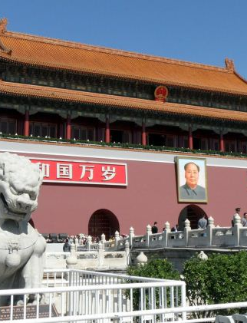
مــدخل :-
تمثل السياحة قطاعاً إنتاجياً مهماً يسهم في تشجيع الصادرات، توفير العملة الصعبة، التوظيف، تشجيع الصناعات المحلية و تطويرها، حيث تساهم السياحة مساهمة مباشرة في أكثر من 20 بلداً. وتتجاوز هذه النسبة أكثر من 5% من الناتج المحلي الإجمالي في جمهورية الصين، وإذا ما أخدنا بالاعتبار الصناعات السياحية فقد تتجاوز تلك النسبة ال20%. لذا فهدفنا من هذا البحث هو إيجاد مكانة الصناعة السياحية في تحقيق التنمية الاقتصادية والاجتماعية واخترنا الصين لتكون نموذجا لدراستنا...

Slide 3
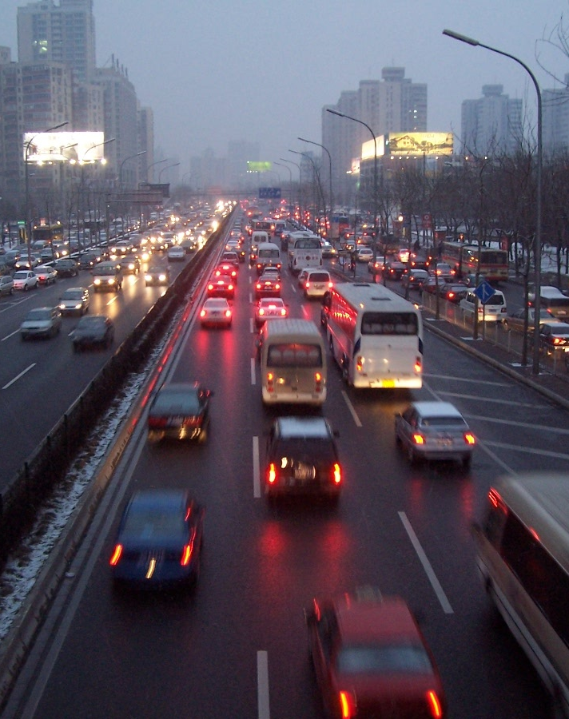
إشكالية الدراسة :-
ما مكانة السياحة في تحقيق التنمية الاقتصادية والاجتماعية في بلد كالصين ؟
كيف تأثر أداء الصناعة السياحية للصين جراء الأزمة المالية العالمية ؟
منهجية الدراسة:- ( اعتماداً على المنهج الوصفي التحليلي)
أولاً/ الصناعة السياحية والاقتصاد العالمي .
ثانياً/ واقـع قطاع السياحة في الصين .
ثالثاً/ دور الصناعة السياحية الصينية في تحقيق التنمية الاقتصادية والاجتماعية .
رابعاً/ تأثير الأزمة المالية العالمية على الصناعة السياحية في الصين .

Slide 4
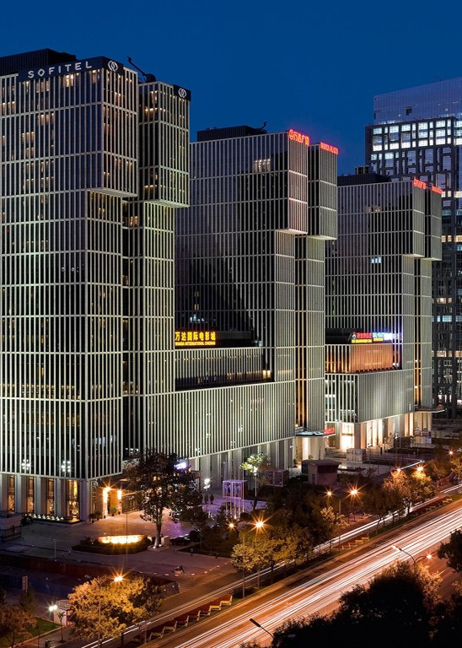
أولاً :
الصناعة السياحيـة والاقتصـاد العالمـي

Slide 5
1- مكانة الصناعة السياحية عالمياً
وفق بيانات UNWTO ارتفع عدد السياح خلال 55سنة بين عامي 1950- 2005 من 534 مليون سائح إلى 808 مليون سائح، بمتوسط نمو سنوي قدره 6.5%، و ارتفع عدد السياح في جميع أنحاء العالم خلال عامي 1995 -2007 إلى 68.2%، ما يعادل متوسط نمو سنوي قدره 5.2%.
بحيث تمثل 9%من GDP العالمي بمعدل اكبر من صناعة السيارات)8.5(%، و بمعدل اقل بقليل من القطاع البنكي) 11 (%في سنة 2011

Slide 6
المساهمة الإجمالية للسياحة في GDP العالمي مقارنة بقطاع صناعة السيارات والقطاع البنكي/ 2011
Source: WTTC/Oxford Economics.

Slide 7
2- مساهمة السياحة في الاقتصاد العالمي
نمو مؤشرات الصناعة السياحية في الاقتصاد العالمي خلال عامي 2000- 2010 .
المـؤشـر | نسبة النمو | المـؤشـر | نسبة النمو
المساهمة المباشرة في GDP | 9.7% | مناصب العمل في قطاع السياحة لإجمالي مناصب العمل | 3.0%
المساهمة الإجمالية في GDP | 16.6 % | رأسمال الاستثماري | 41.8%
مناصب العمل | 8.3% | الصادرات السياحية | 20.1%
Source: WTTC/Oxford Economics

Slide 8
3-آخر المؤشرات التقديرية: وفق بيانات المجلس العالمي للسياحة والسفر WTTC
رغم توقعات انخفاض النمو في سنة 2011، إلا أن صناعة السياحة نمت على مدار العام بنسبة 3% .
بلغت المساهمة المباشرة للسياحة في GDP سنة 2011 تريليونيّ دولار، واستحدثت 98 مليون منصب عمل.
إذا أخذنا بعين الاعتبار التأثيرات المباشرة، نجد أن السياحة ساهمت بإجمالي 6.3 تريليون دولار في GDP سنة 2011 ، 255 مليون وظيفة ، 743 مليار دولار في الاستثمار و 1.2 تريليون دولار في الصادرات.
ما يعني 9% من GDP العالمي، و 1 من 12 وظيفة، 5% الاستثمارات و 5% الصادرات.
بقاء النمو الايجابي لسنة 2012 رغم تراجعه عن سنة 2011، حيث سجل 2.8%.
يتوقع تسجيل معدل 4.2 %على مدى السنوات العشر القادمة حتى عام 2022.
سجل الإنفاق الترفيهي Leisure spending 76.0% أما الإنفاق على الأعمال Business spending 24.1 %. و الإنفاق الأجنبي 29.5 أما % الإنفاق المحلي 70.5%.

Slide 9
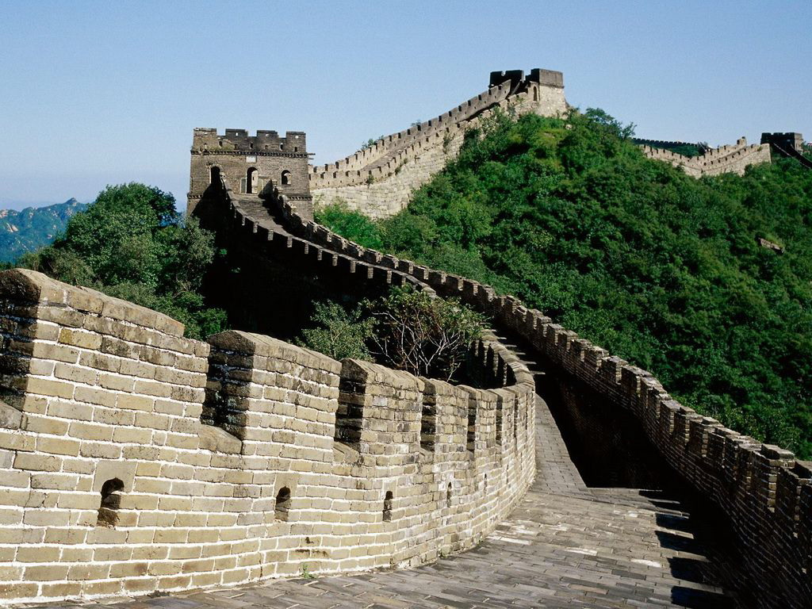
إذن ...
ما دور السياحة في التنمية الوطنية في الصيـــــن ؟؟؟
و ما مكانة الصناعة السياحة الصينية عالمياً ؟؟؟

Slide 10
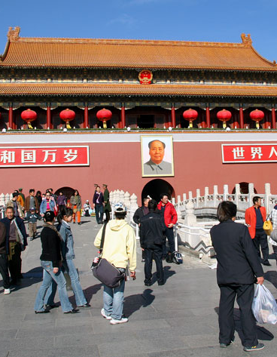
ثانياً :
واقـع قطاع السياحة
في الصين

Slide 11


1- نبذة تاريخية عن تطور السياحة في الصين :
في ظل حكم Mao Zedong (1949- 1976)كان السفر شبه محظور لأي غرض كان واقتصر على الزيارات السياسية، فلم تولي الحكومة أي اهتمام بقطاع السياحة خلال الثورة الثقافية (1966-1976).
مع التحول الاقتصادي 1978 على يد Deng Xiaoping ، تغيرت السياسة العامة للسياحة الداخلية، وركزت الحكومة خلال السنوات الأربع الأولى حول الزيارات التربوية والسياسية.
سنة 1982 اعترفت الحكومة الصينية بالسياحة كنشاط اقتصادي، لتعيد ترتيب أولوياتها وأدرجت السياحة ضمن الخطط الوطنية للتنمية والاجتماعية والاقتصادية، ولعبت الإدارة الوطنية الصينية للسفر CNTA دوراً مهماً في تطوير صناعة السياحة، ما ساهم في زيادة حجم الأنشطة السياحية الداخلية والخارجية.

Slide 12
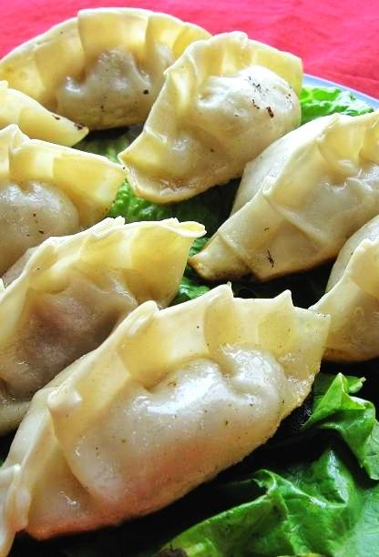
2- نمو الصناعة السياحية:
حققت السياحة في الصين نمواً ملحوظاً منذ سنة 1978 من حيث عدد الزوار، إلا أن تلك الأعداد شهدت انخفاضاً نتيجة أحداث ميدان تيانانمين 1989، حيث تراجع عدد السياح الوافدين بين عامي 1978 و 1989 من 73 مليون الى 1.8 مليون زائر، و بلغت العائدات من السياحة 14.1 مليار دولار و 263 مليون دولار على التوالي .
تصنف الحكومة الصينية السياح الوافدين إليها على النحو التالي :-
المواطنين من هونغ كونغ و مكاو - السكان ذوو الأصول الصينية
مواطنو تايوان - ذوي الأصول الصينية
المواطنون الصينيون المقيمون بالخارج - ما عدا هونغ كونغ، ماكاو تايوان
الأجانب - الأفراد من غير المواطنين الصينيين.

Slide 13

تطور السياحة المغادرة، الوافدة و المحلية من حيث
عدد السياح 2005 -2010.

Slide 14
مؤشرات الصناعة السياحية الصينية لسنة 2010
عائدات النقد الأجنبي من السياحة الوافدة إجمالي 45.814 مليار دولار، بزيادة 15.47% على أساس سنوي.
بلغ عدد السياح 133.7622 مليون، بزيادة 5.76% على أساس سنوي.
ارتفع عدد السياح المغادرين من 31.026 مليون شخص سنة 2005 إلى 57.39 مليون شخص في 2010، لتسجل معدل نمو سنوي 20.4% عام 2010، لتحتل بذلك الصين الرتبة الرابعة عالمياً.
السياحة المحلية ارتفع عدد السياح من 1.212 مليار شخص 2005 إلى 2.104 مليار شخص في 2010 لتبلغ بذلك عائدات السياحة المحلية 1.26 تريليون يوان بمعدل نمو سنوي 23.50%.
نصيب الفرد من السياحة المغادرة 836.4 دولار، 342.5 دولار ومن السياحة الوافدة %2.4) السياحة المغادرة (و9 أضعاف السياحة المحلية.

Slide 15
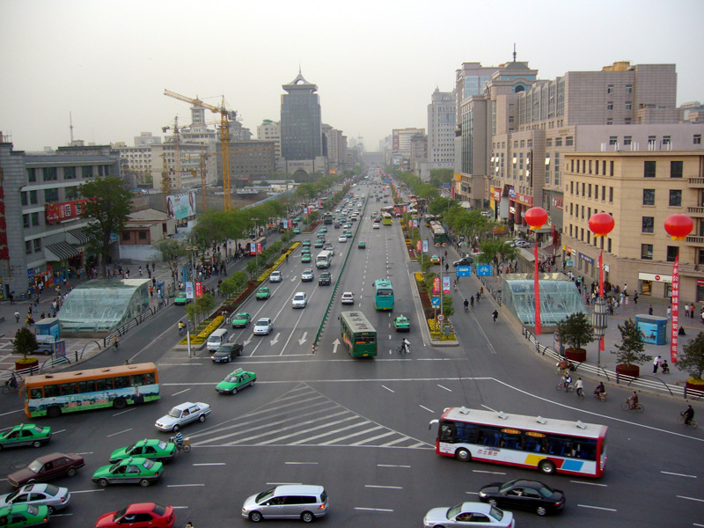
ثالثاً :
دور الصناعة السياحية الصينية في تحقيق التنمية الاقتصادية والاجتماعية

Slide 16
1. المساهمة في الناتج المحلي الإجمالي
العائدات السياحية ونمو GDP 2005 – 2010 (مليار رمنبي)
Source: National Bureau of Statistics of China; Research In China

Slide 17
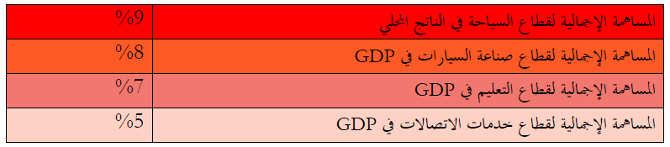
مساهمة السياحة في الناتج المحلي الإجمالي للصين مقارنة ببعض القطاعات

Slide 18

2. المساهمة في الصادرات
تحسب حصة الصادرات السياحية كنسبة من صادرات السلع والخدمات التي تشتمل جميع العاملات بين المقيمين وبقية العالم وتنطوي على تغيير ملكية البضائع من المقيمين لغير المقيمين.
نسبة الصادرات السياحية لإجمالي الصادرات الصينية 1995-2010

Slide 19
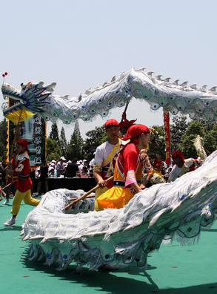
3- المساهمة في الواردات: تحتسب حصة الواردات كنسبة من واردات السلع والخدمات، تشمل جميع المعاملات بين المقيمين في بلد ما وبقية العالم التي تنطوي على تغيير الملكية من غير المقيمين من البضائع العامة والبضائع المرسلة للتجهيز والذهب غير النقدي إضافة للخدمات.
الواردات السياحية لإجمالي الواردات الصينية 1995-2010

Slide 20
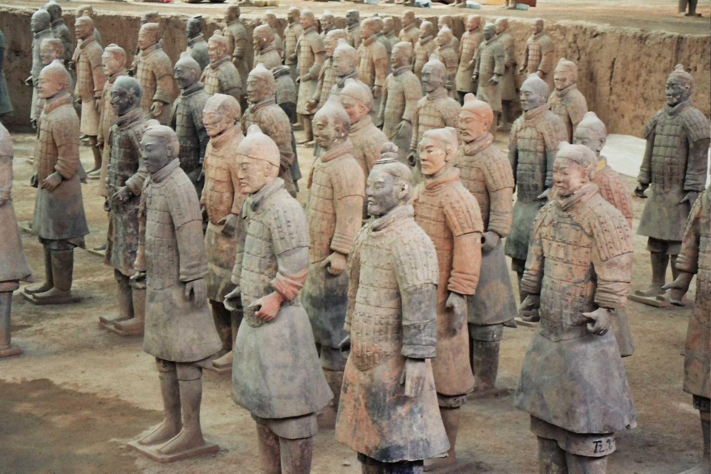

4. المساهمة في التوظيف :
منذ انعقاد اللجنة المركزية الرابعة للحزب الشيوعي، شهدت الصناعة السياحية زيادة مباشرة في العمالة، قفزت من 520.000 سنة 1989 الى 5.98 مليون في 2001، بمعدل نمو سنوي قدره 22.6 بالمائة. وهو معدل يفوق نسبة نمو السياح الوافدين والأرباح من النقد الأجنبي المسجل خلال نفس الفترة.
وفرت السياحة أكثر من 50 مليون وظيفة 2009، سجلت العمالة الريفية منها أكثر من 24 مليون رغم تراجع السياحة الداخلية جراء الأزمة المالية العالمية.
بلغ إجمالي عائدات القطاع 1.29 تريليون يوان بزيادة قدرها 11.3%، في حين تجاوزت عائدات السياحة الريفية 300 مليار يوان.
وفق بيانات CNTA فان الصناعة السياحية ساهمت في توفير 40 مليون وظيفة مباشرة ونحو 3.5 مليون وظيفة غير مباشرة خلال العقد الحالي، وذلك بزيادة عدد العاملين في صناعة السياحة ب500.000 سنويا خلال الفترة 1996-2000 .
يسهم قطاع السياحة في استحداث فرص عمل أكثر من قطاع الخدمات المالية، حيث يوفر 62 مليون وظيفة مباشرة مقارنة ب48.5 مليون وظيفة في قطاع الخدمات المالية.

Slide 21
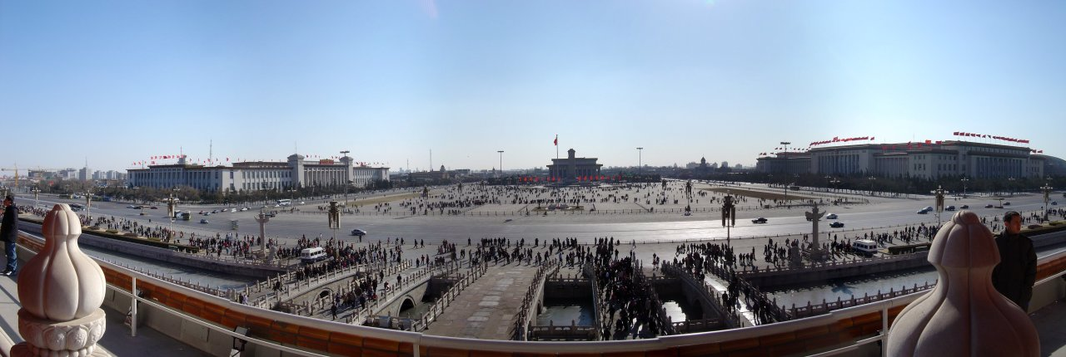
رابعاً:
تأثير الأزمة المالية العالمية على الصناعة السياحية في الصين

Slide 22

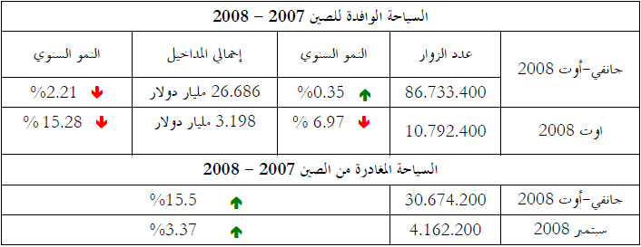
1- التأثير على إجمالي عدد السياح

Slide 23
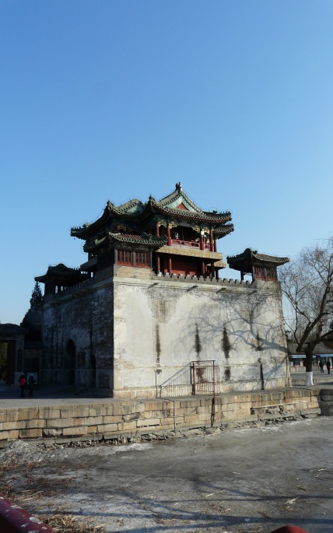
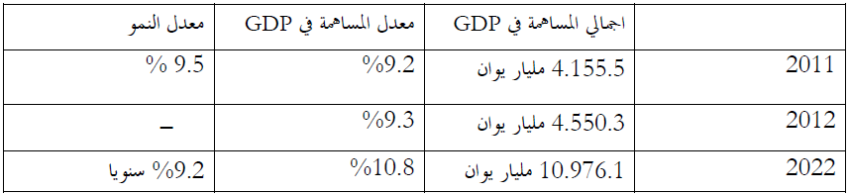
2- التأثير على مساهمة السياحة في الناتج المحلي الإجمالي

Slide 24

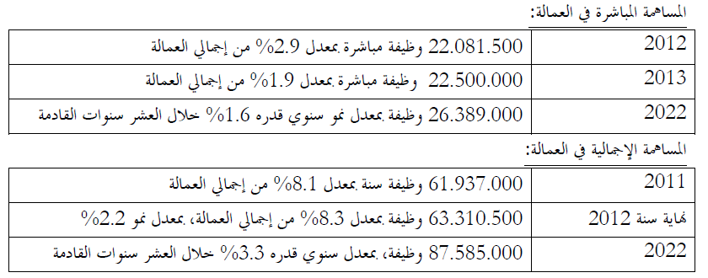
3 - التأثير على مساهمة السياحة في توظيف اليد العاملة

Slide 25
مكانة الصناعة السياحة الصينية ضمن السياحة العالمية 2011

Slide 26

آفـاق الصناعة السياحية
في الصين
( 2012 - 2022 )

Slide 28
الخـاتمــة

Slide 29
تشير الأبحاث الأخيرة إلى أن مساهمة السياحة والسفر في الناتج المحلي الإجمالي في الصين تنمو بوتيرة أسرع من معظم القطاعات الأخرى. فمن المتوقع أن تنمو بنسبة أكثر من 9٪ خلال السنوات العشر القادمة، وهو معدل نمو أسرع من نمو الاقتصاد الكلي (7.6٪).
8.9 مليون يوان (1.4 مليون دولار) في الناتج المحلي الإجمالي وهي نسبة تفوق مساهمة قطاع السيارات، الخدمات المالية وقطاع خدمات الاتصالات.
959.000 يوان (150.000دولار) في قطاع الزراعة .
144 وظيفة، أكثر من الخدمات المالية (93 وظيفة)، صناعة السيارات (83 وظيفة)، وخدمات الاتصالات (83 وظيفة) .
إنفاق 6.4 مليون يوان (1 مليون دولار) على قطاع السياحة والسفر في الصين
المكانة الإستراتيجية لقطاع السياحة في الاقتصاد الصيني في تحقيق التنمية الاقتصادية والاجتماعية

Slide 30
التـــوصيـات ..

Slide 31
العمل على ترقية قطاع السياحة و الصناعات السياحية من منطلق أن السياحة قطاع استراتيجي في التنمية الاقتصادية؛
ترقية المرافق السياحية الوطنية و تشجيع القطاع الخاص في مجال العمل السياحي(فندقه، مطاعم، نقل، صناعات تقليدية ...الخ)؛
تنمية السياحة الداخلية، من خلال نشر الوعي السياحي و توفير المرافق المناسبة التي تخدم المستوى المعيشي العام للمواطن الجزائري و تخدم عاداته و ثقافته العربية و الإسلامية؛
توسيع استخدامات شبكة الانترنت لتواصل الأفراد و المؤسسات المعنية بالسياحة (مؤسسات النقل، الطيران، الحجز الفندقي، الخدمات المالية، برامج الرحلات ..الخ)
استغلال وسائل الإعلام الوطنية و الدولية لإظهار الصورة الحقيقية للسياحة الوطنية ( الإعلانات والبرامج المتخصصة)؛
توسيع مجال و حجم المهرجانات السياحية في جميع مناطق الوطن و إشراك الفاعلين الخواص و الأجانب؛
العمل على تجميع وتكثيف جهود جميع الوزارات المعنية بقطاع السياحة(الثقافة، التعليم، التعليم العالي، الصناعة، التجارة، البيئة... الخ)؛
إرساء مؤسسات تعنى بالصناعة السياحية الوطنية، تتماشى و الاستراتيجيات المرسومة ( مدروسة، واضحة، مستمرة...)؛
استغلال الصناعة السياحية كمدخل لترقية الصادرات الوطنية خارج قطاع المحروقات ...

Slide 32

شكرا
谢谢

